Slide 1
影像處理之軟硬體協同
組員 : C109112113 侯勝發
C109112183 溫世新
開始日期 : 23/11/09
結束日期 : --/--/--

Slide 2
專案需求
影像處理之軟硬體協同
功能需求:
透過SD卡儲存輸入影像
透過PC端設定中斷條件(contours面積…)
硬體實現影像前處理、連通域分析，並由顯示器同步顯示結果
達成中斷條件後，硬體發送中斷，並回傳此幀影像
PC端儲存影像並透過Web呈現最終結果
效能需求:
運算FPS : 100@320x240
介面需求:
UART (115200,8,N,1)、AXI、VGA、IIC
限制:
影像大小、傳輸速率

Slide 3
專案需求
影像處理之軟硬體協同
驗收: (1) SD卡中影像可以正常輸入到PL端
實驗情境 : (a)單幀輸出(圖片) (b)連續幀輸出(影像)
驗證流程 : 首先透過SDK中debug工具檢查由SD卡中寫入DDR的記憶體位址，其資料和儲存的影像資料是否一致，接下來streaming輸出於顯示器上並和儲存的影像比較。

Slide 4
專案需求
影像處理之軟硬體協同
驗收: (2) PC-PL間透過UART可以正常動作(PC輸入參數、PL回傳FPGA狀態等…)
實驗情境 : (a)PC 輸入(b)PL輸出
驗證流程 : 將輸入的資料回傳，兩者相同即代表輸入和輸出結果皆正確

Slide 5
專案需求
影像處理之軟硬體協同
驗收: (3)驗證軟硬體之間差異、硬體處理速度等
實驗情境 : 將影像透過PL端處理過後，回傳到PC端驗證，並透過UART回傳的狀態來確認處理效能
驗證流程 : 軟硬體之間差異由個別處理後的影像計算PSNR；處理效能由在硬體端(PL)將執行n幀，並計算總花費CLK數，依此求出FPS

Slide 6
專案需求
影像處理之軟硬體協同
驗收: (4)中斷是否如預期發生
實驗情境 : 確認中斷發生時，是否滿足所設定的條件且ISR有無正確執行
驗證流程 : 軟硬體，處理同一段影像，給定同樣條件下，是否於同樣幀中判斷出，於硬體中需發出中斷，
並要將此幀傳回並儲存於PC

Slide 7
專案需求
影像處理之軟硬體協同
驗收: (5)Web呈現
實驗情境 : 透過Web能完成對系統的操作，且在發生中斷後能夠顯示出影像。
驗證流程 : 由設定條件開始，並開始執行，當發生中斷後，影像正確顯示。

Slide 8
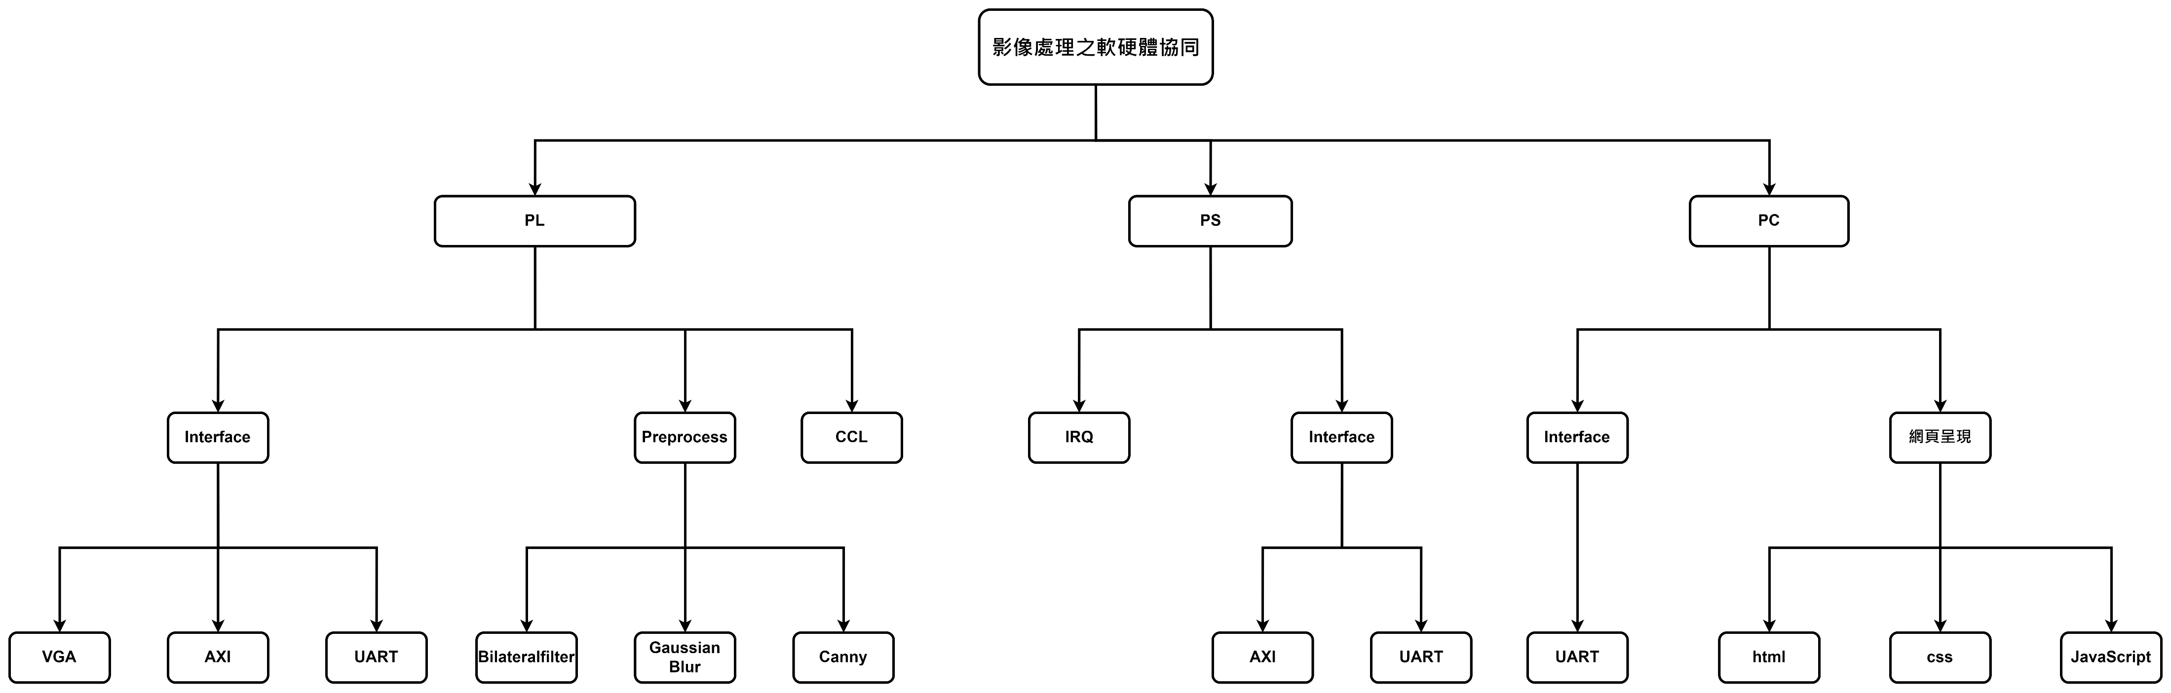
專案架構(11/23)
Breakdown

Slide 9
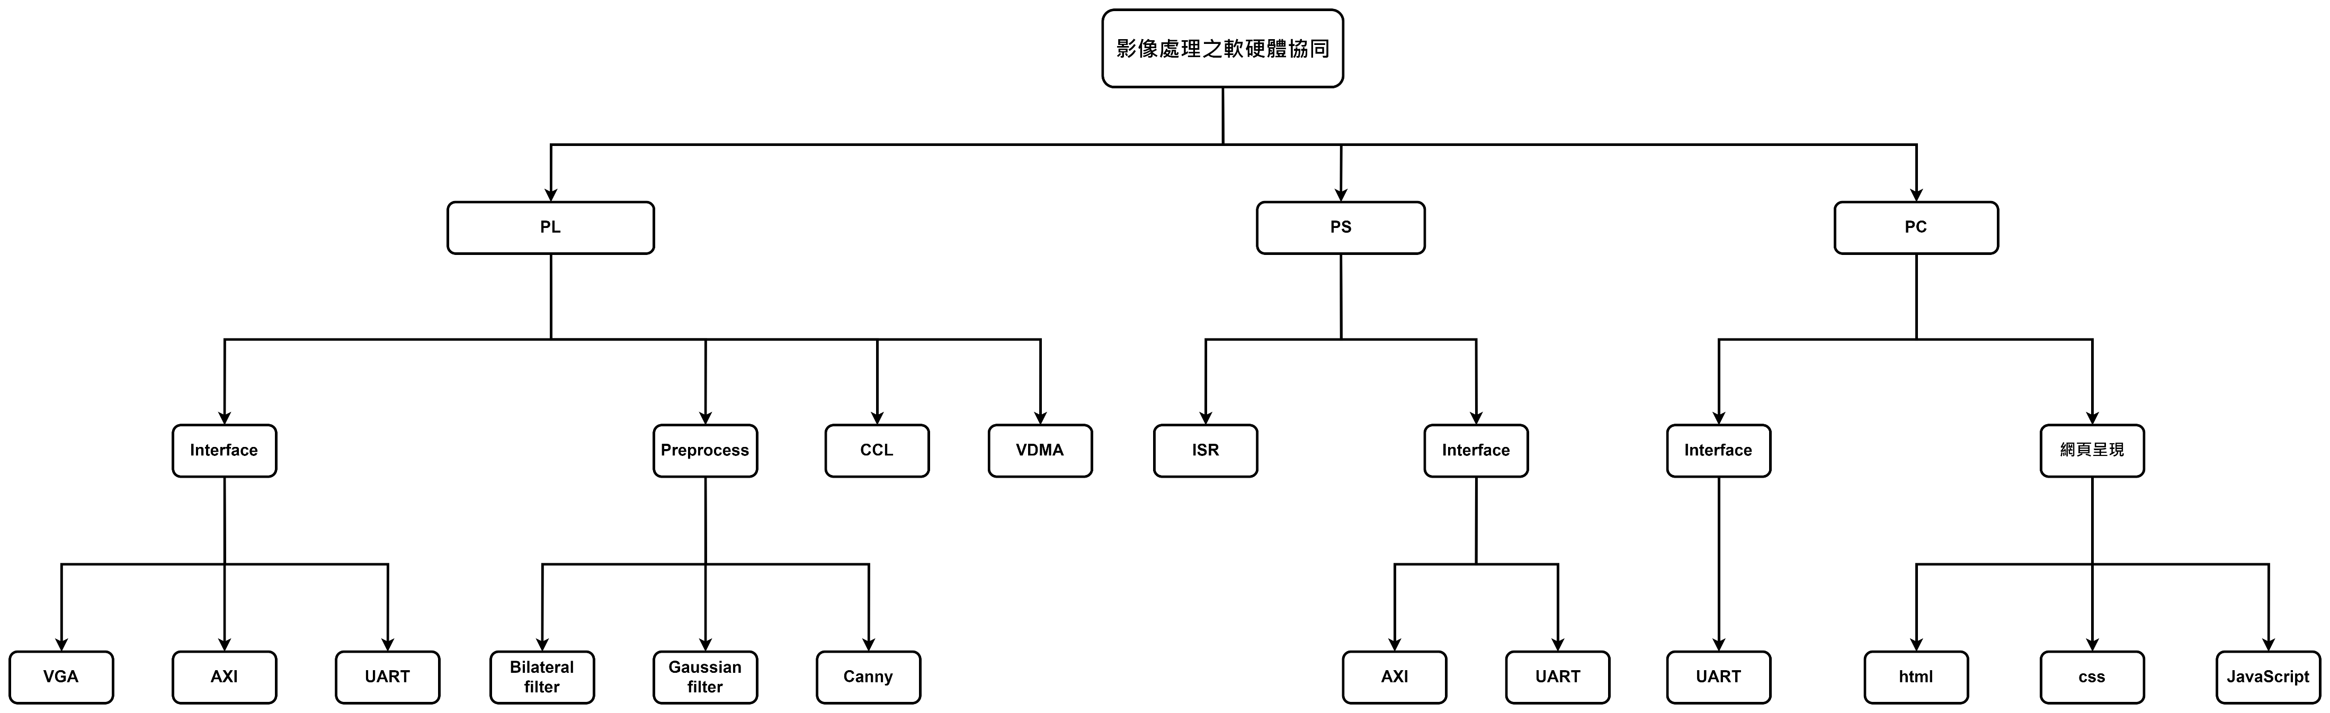
專案架構(11/30)
Breakdown

Slide 10
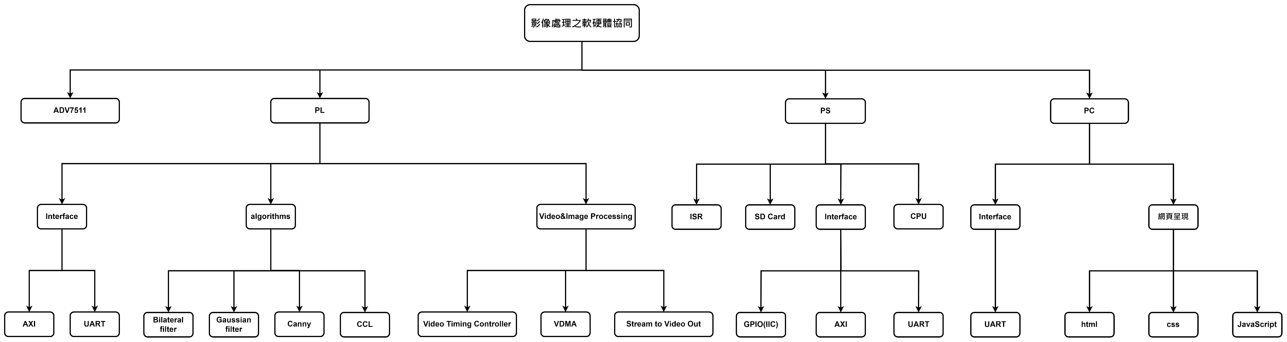
專案架構(12/28)
Breakdown

Slide 11
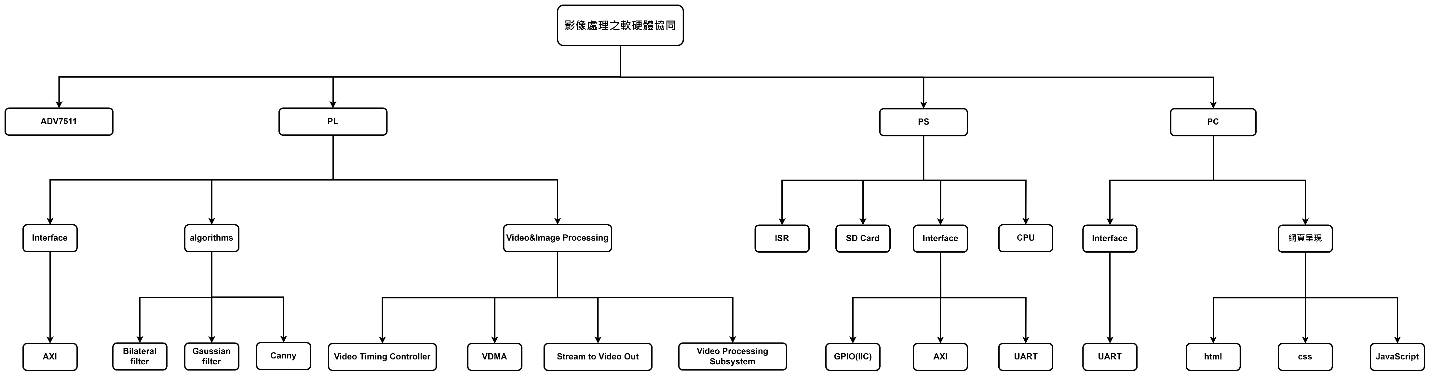
專案架構(01/04)
Breakdown

Slide 12
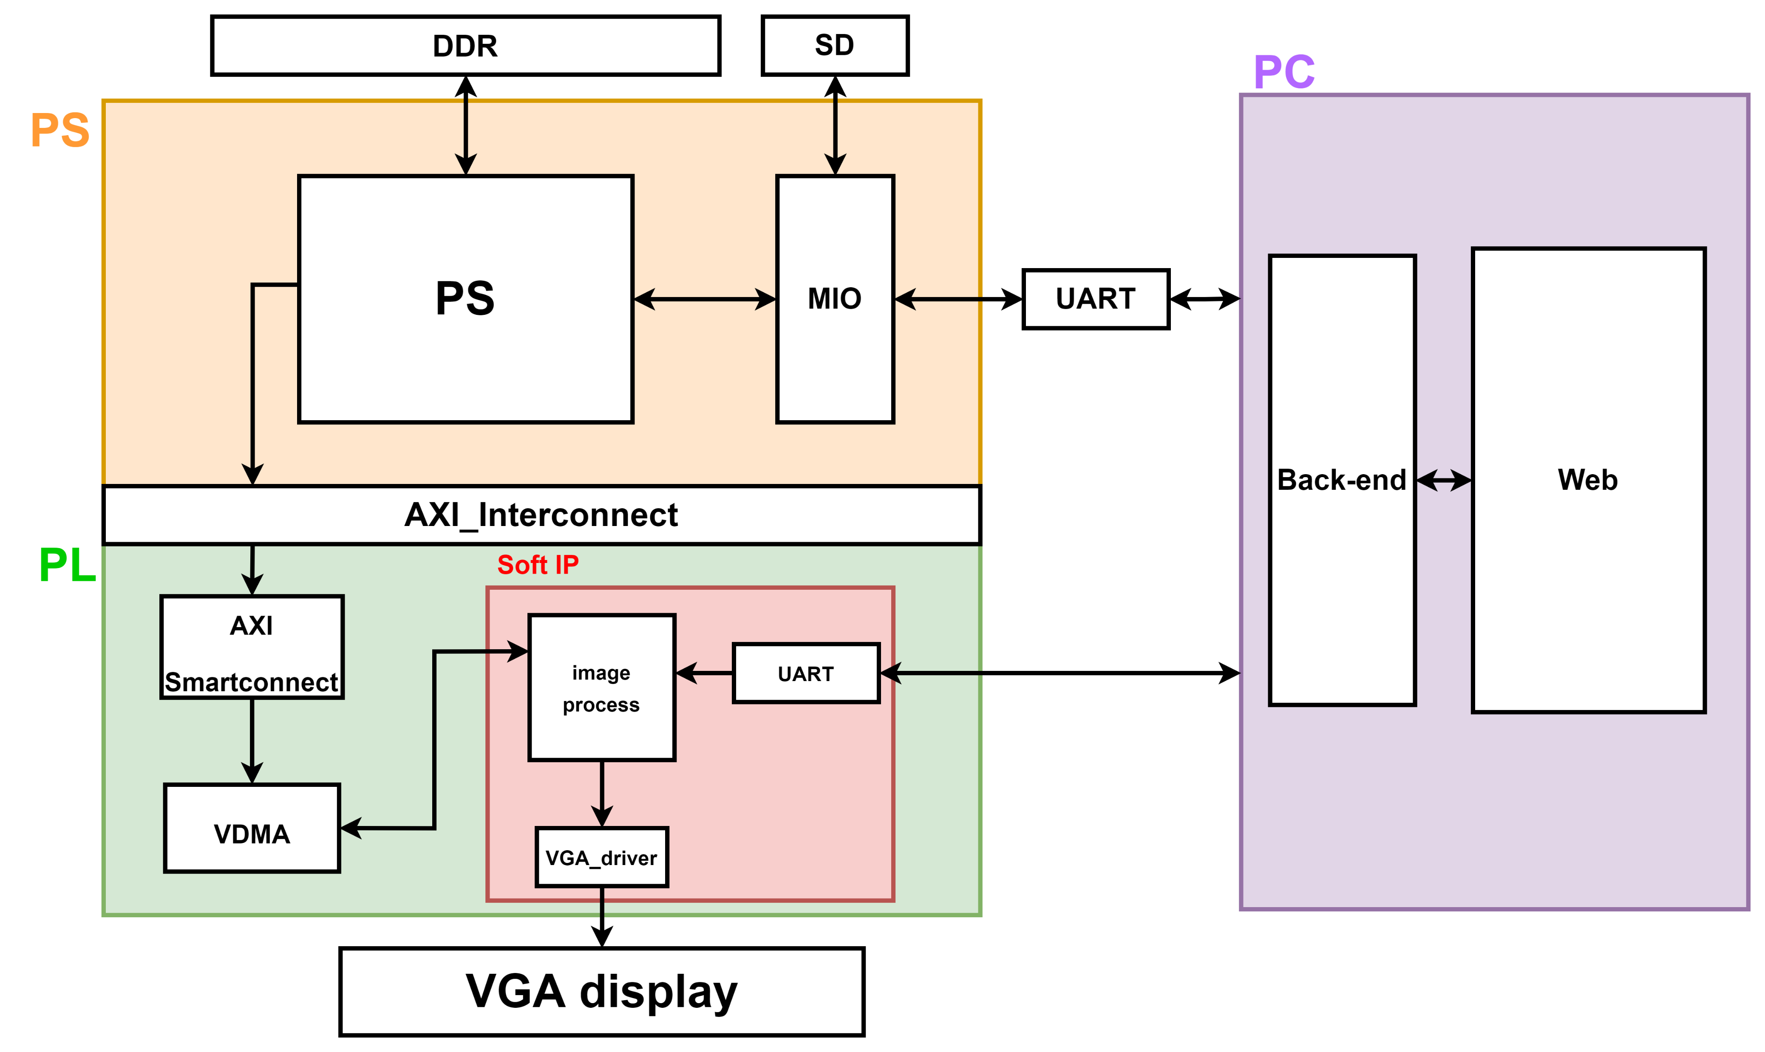
專案架構(11/30)
Architecture

Slide 13
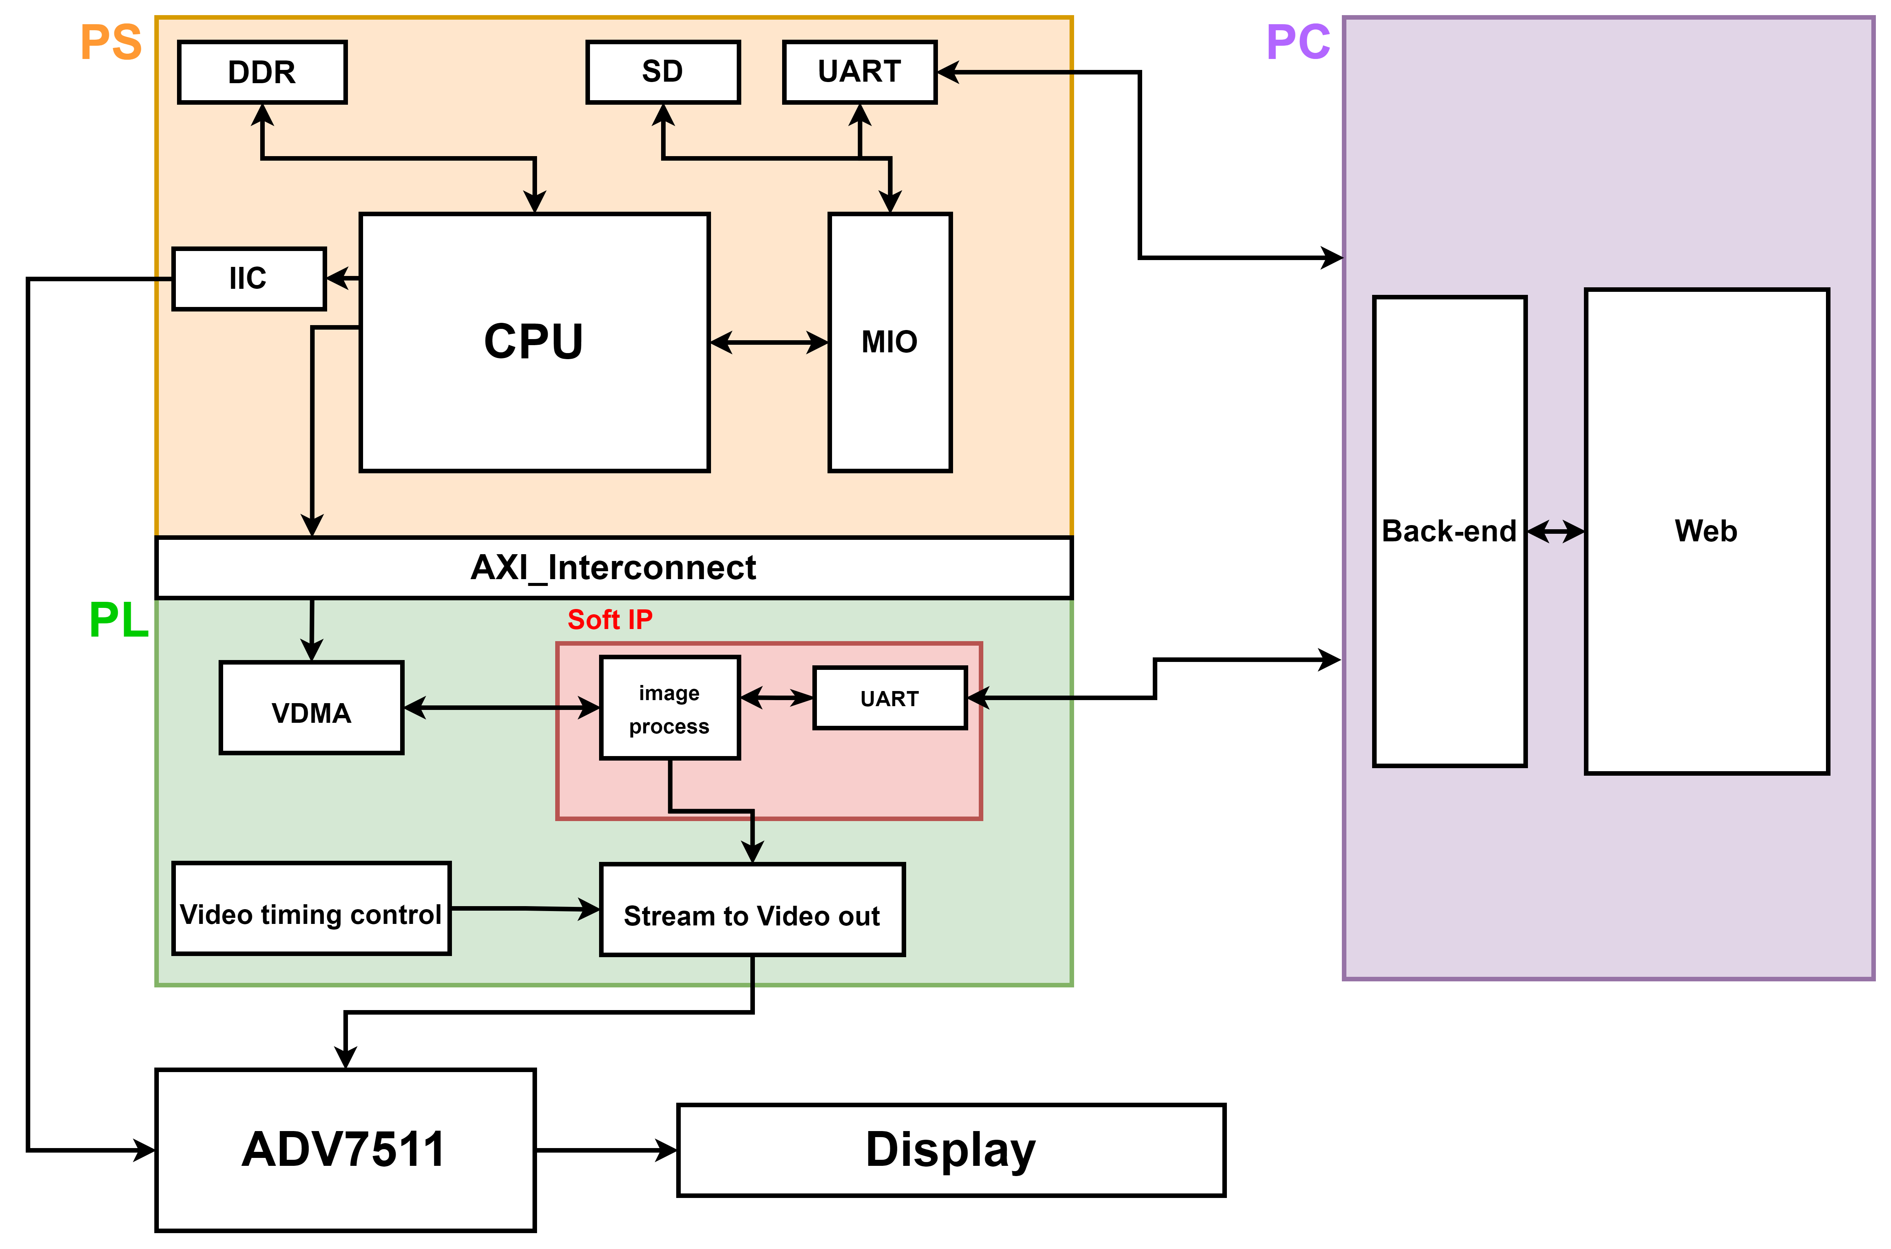
專案架構(12/28)
Architecture

Slide 14
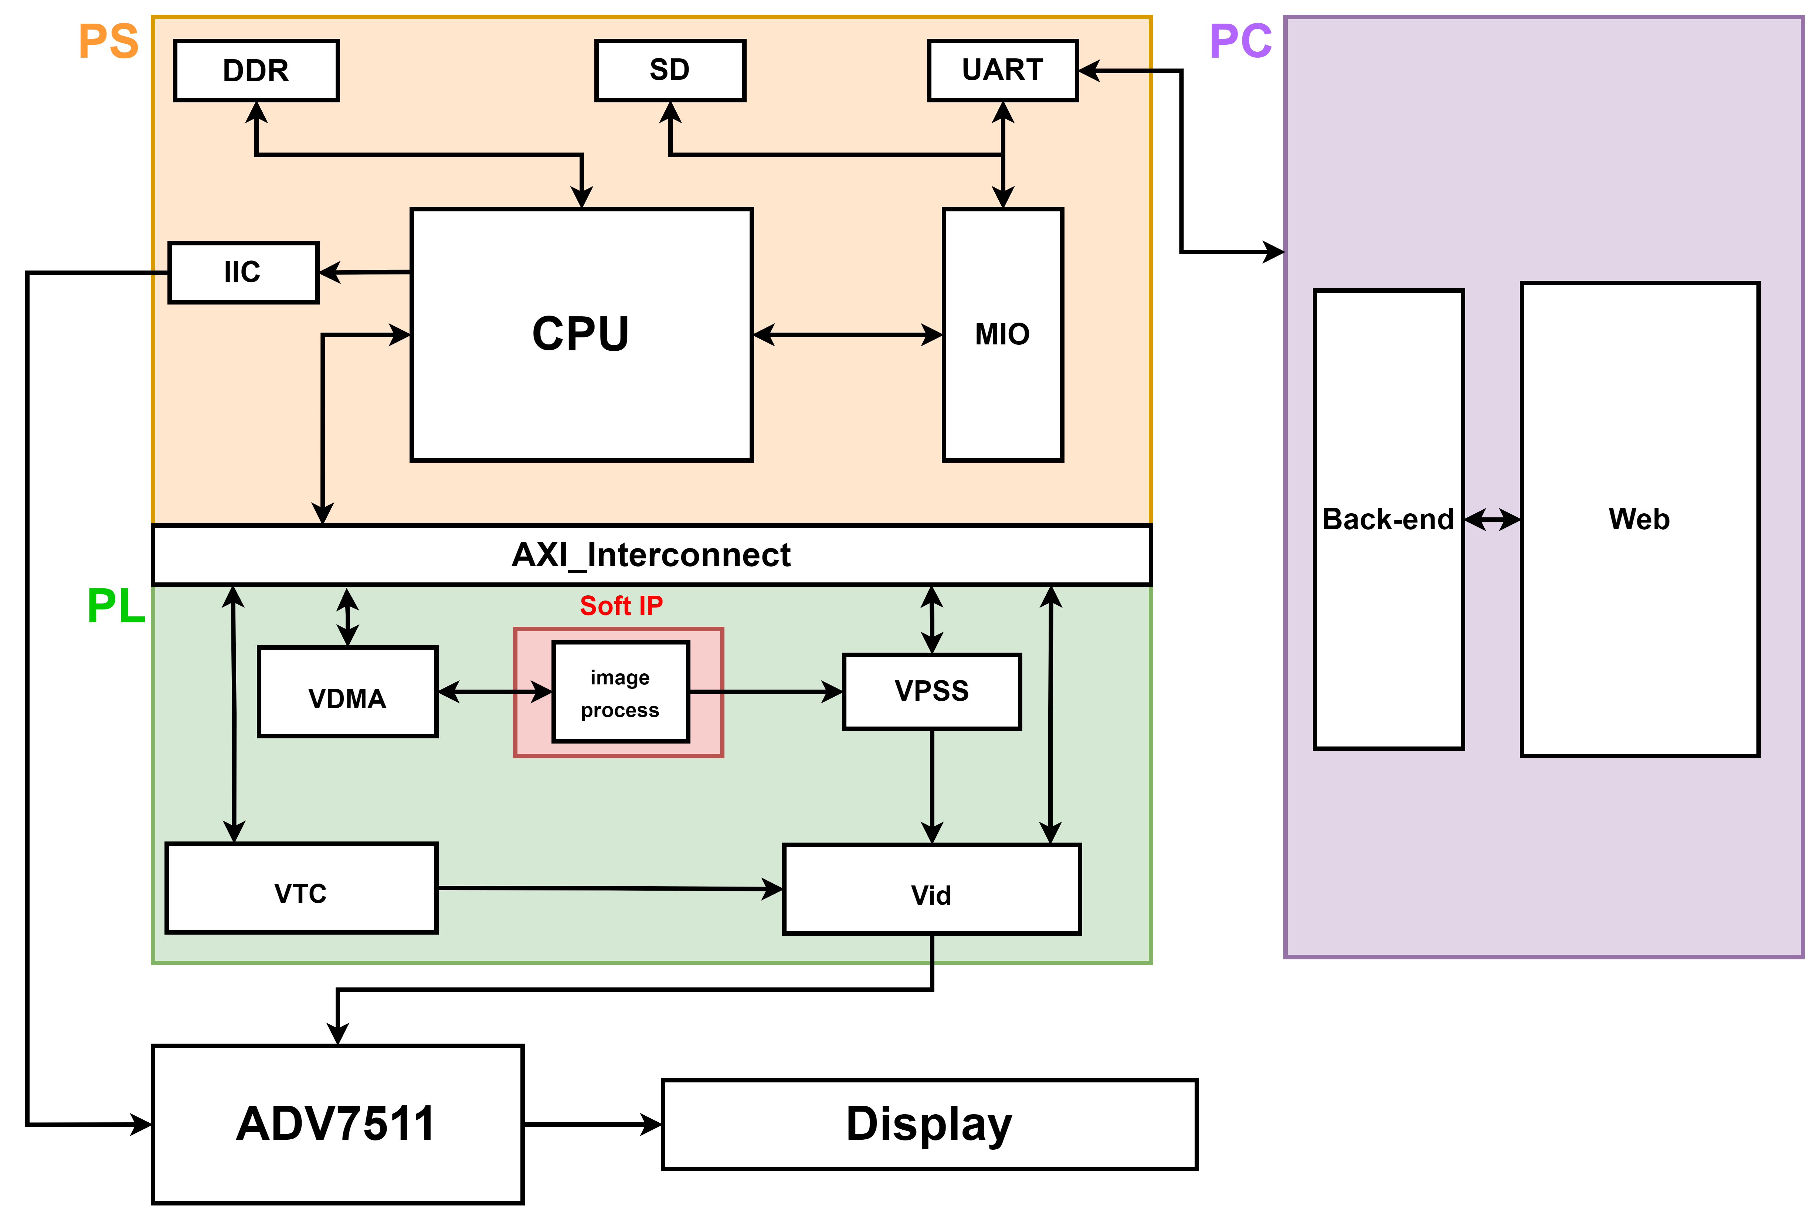
專案架構(01/04)
Architecture

Slide 15
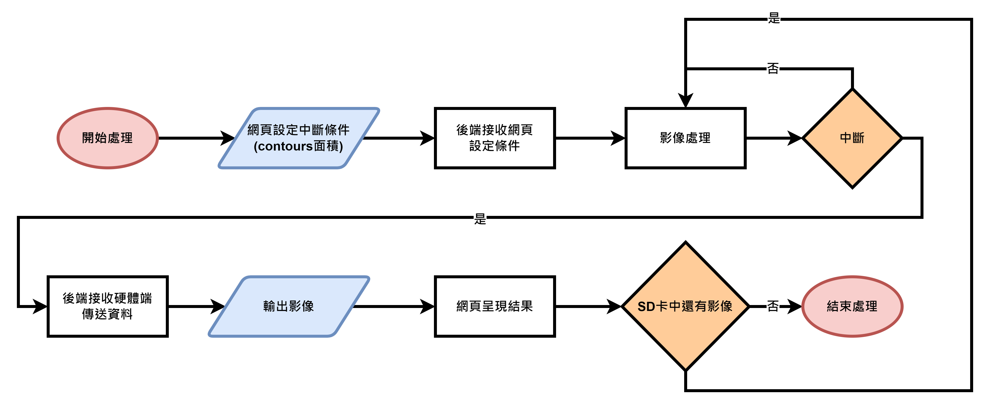
專案架構
Workflow

Slide 16
專案架構
MSC

Slide 17
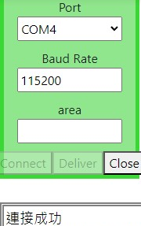
API
def connect (request):
輸入 | post : 連接硬體
輸出 | connectUART() : 使用UART連接
參數 | port : port連接 baudRate:鮑率
方法 | 後端與硬體連接
情境 | 進入網頁需要與硬體連接，後端會以port與鮑率是否相同來決定是否連結，假如正確會回答OK，失敗則會回答ERROR 預期結果 :
PC端
def connect (request):

Slide 18
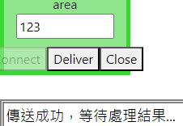
API
PC端
def deliver (request):
def deliver (request):
輸入 | post : 將設定條件傳送至後端
輸出 | sendUARTdata() : 將設定使用UART傳送至硬體
參數 | area : 面積
方法 | 將前端設定的條件傳送至硬體
情境 | 硬體需要前端提供的面積來進行影像處理，前端輸入完條件將此傳送至後端再使用UART傳送至硬體，使硬體接收到資料 預期結果 :

Slide 19
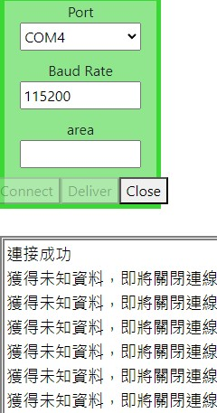
API
def getImg (request):
輸入 | get : 後端與硬體要求terminal資料
輸出 | Img : 圖像
參數 | Result : 終端機資料
方法 | 通過serial傳送terminal資料轉成圖像
情境 | 硬體做完處理會傳回資料至PC，後端使用python-serial套件獲取終端機資料，再將終端機資料轉成圖像使其在網頁上呈現 預期結果 :
PC端
def getImg (request):

Slide 20
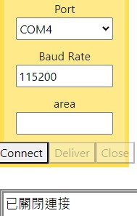
API
def cancel (request):
輸入 | post:後端將終止指令傳送至UART
輸出 | closeUART() : UART傳送關閉，將資料傳送取消。
參數 | null
方法 | 取消傳送
情境 | 當使用者不需要進行處理時，可以選擇cancel，當按下按鈕時可以停止傳送指令 預期結果 :
PC端
def cancel (request):

Slide 21
API
PC端
def getData (request):
def getData (request):
輸入 | get: 後端向硬體取得運算資料
輸出 | FPS ,time : 運算時間與FPS
參數 | FPS: 幀數 time: 運算時間
方法 | 設定完條件取得後端運算時間與FPS
情境 | 硬體將運算時間與幀數傳送至PC，後端接收完資料後將運算時間與幀數呈現在網頁上

Slide 22
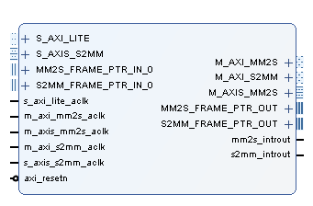
API
PL端
VDMA: Block Diagram
當有資料要從PS-PL間進行傳輸(Memory mapped - stream)可通過此IP進行
Notes:
https://docs.xilinx.com/r/en-US/pg020_axi_vdma/AXI-Video-Direct-Memory-Access-v6.3-LogiCORE-IP-Product-Guide

Slide 23
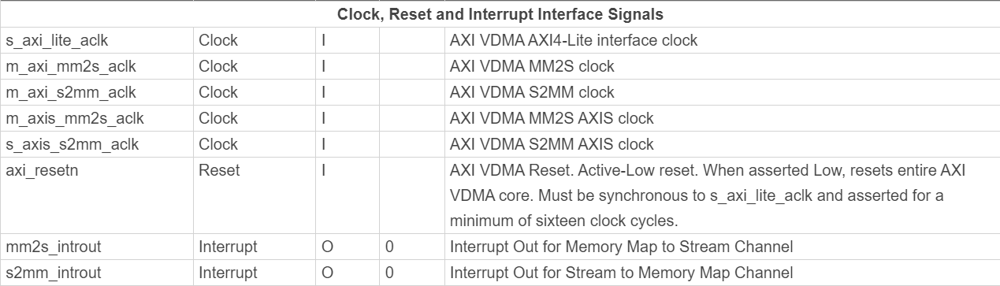
API
PL端
VDMA: Port Descriptions
Notes:
https://docs.xilinx.com/r/en-US/pg020_axi_vdma/AXI-Video-Direct-Memory-Access-v6.3-LogiCORE-IP-Product-Guide

Slide 24
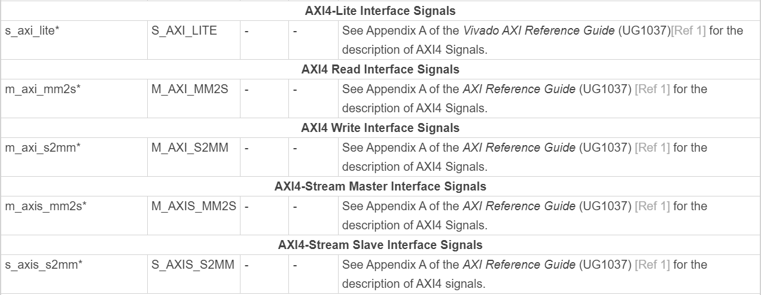
API
PL端
VDMA: Port Descriptions
Notes:
https://docs.xilinx.com/r/en-US/pg020_axi_vdma/AXI-Video-Direct-Memory-Access-v6.3-LogiCORE-IP-Product-Guide

Slide 25
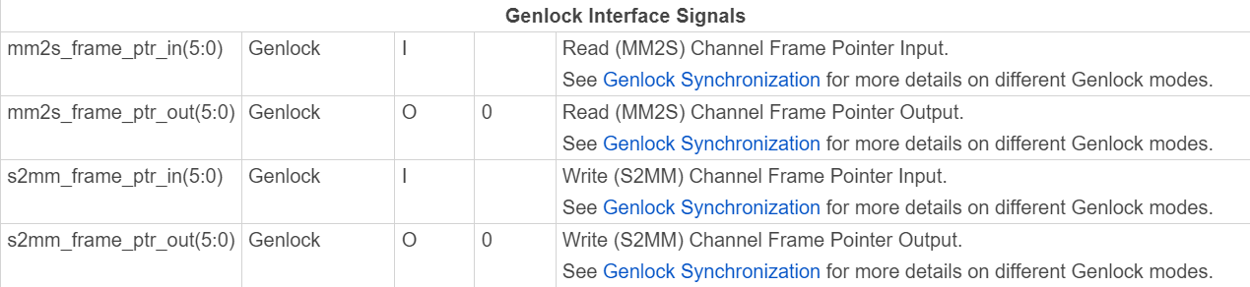
API
PL端
VDMA: Port Descriptions
Notes:
https://docs.xilinx.com/r/en-US/pg020_axi_vdma/AXI-Video-Direct-Memory-Access-v6.3-LogiCORE-IP-Product-Guide

Slide 26
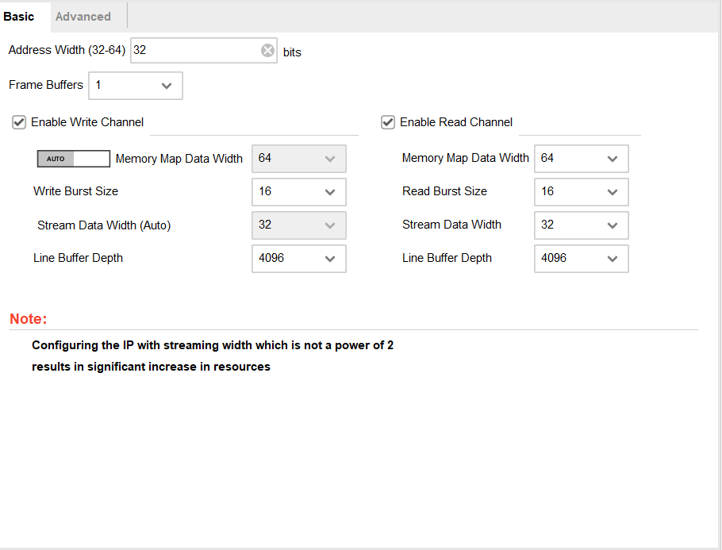
API
PL端
VDMA: Parameter
可調整之數據參數、讀/寫通道使能、位元寬…

Slide 27
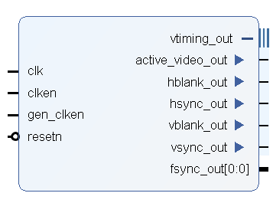
API
PL端
Video Timing Controller: Block Diagram
當需要獲取/產生影像時序相關資料(Hsync、Vsync…)等可使用此IP
Notes:
https://docs.xilinx.com/r/en-US/pg016_v_tc/Video-Timing-Controller-v6.2-LogiCORE-IP-Product-Guide

Slide 28
API
PL端
Video Timing Controller: Port Descriptions
Notes:
https://docs.xilinx.com/r/en-US/pg016_v_tc/Video-Timing-Controller-v6.2-LogiCORE-IP-Product-Guide

Slide 29
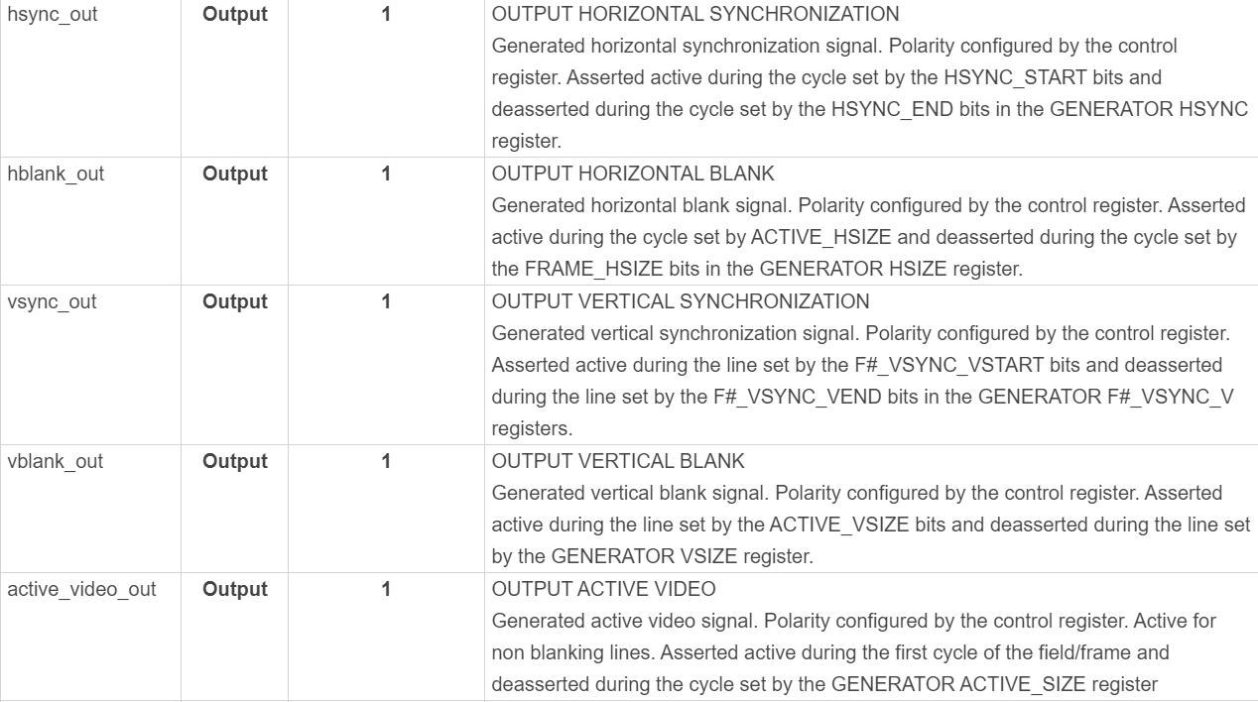
API
PL端
Video Timing Controller: Port Descriptions
Notes:
https://docs.xilinx.com/r/en-US/pg016_v_tc/Video-Timing-Controller-v6.2-LogiCORE-IP-Product-Guide

Slide 30
API
PL端
Video Timing Controller: Port Descriptions
Notes:
https://docs.xilinx.com/r/en-US/pg016_v_tc/Video-Timing-Controller-v6.2-LogiCORE-IP-Product-Guide

Slide 31
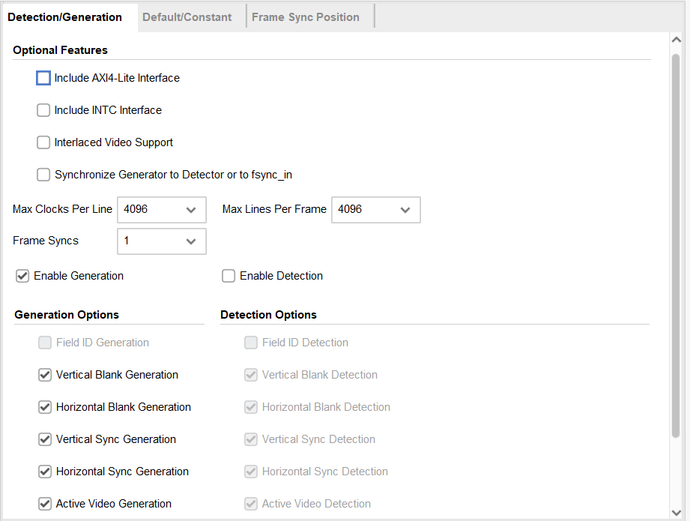
API
PL端
Video Timing Controller:Parameter
可選擇啟用產生/偵測通道
和個別影像時序訊號

Slide 32
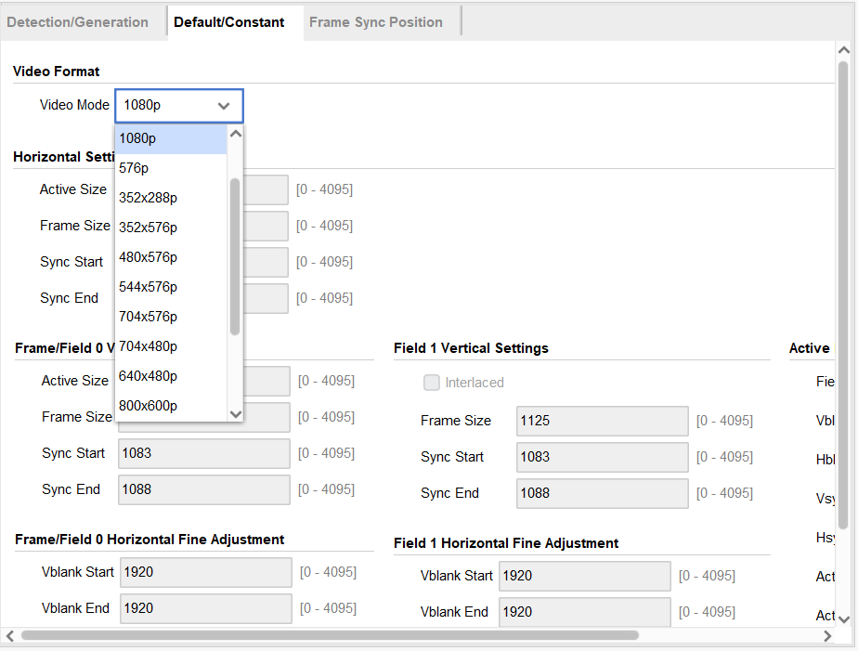
API
PL端
Video Timing Controller:Parameter
可調整之影像解析度

Slide 33
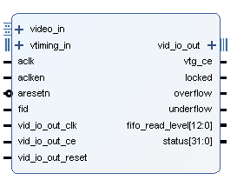
API
PL端
Stream to Video Out: Block Diagram
當個別產生影像數據(Video_in)和時序數據(Vtiming_in)後，
可藉由此IP產生一組同步的影像+時序的數據提供給顯示器
Notes:
https://docs.xilinx.com/v/u/en-US/pg044_v_axis_vid_out

Slide 34
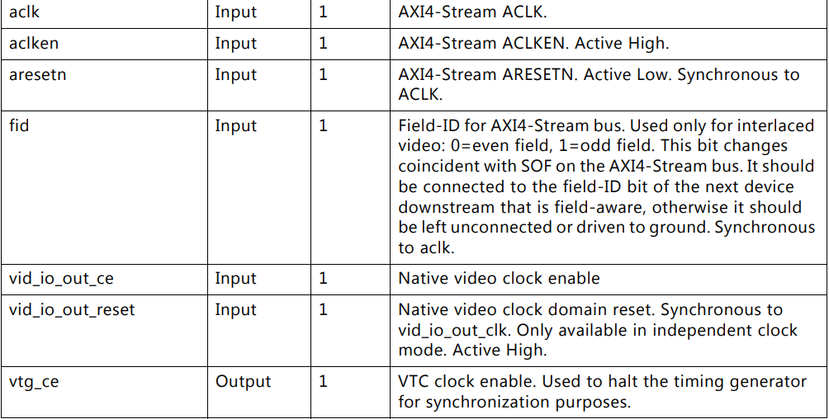
API
PL端
Stream to Video Out: Port Descriptions
Notes:
https://docs.xilinx.com/v/u/en-US/pg044_v_axis_vid_out

Slide 35
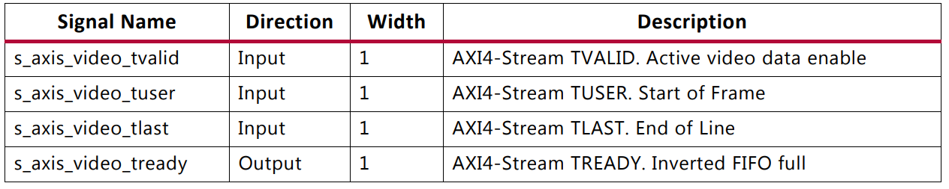
API
PL端
Stream to Video Out: Port Descriptions
Notes:
https://docs.xilinx.com/v/u/en-US/pg044_v_axis_vid_out

Slide 36
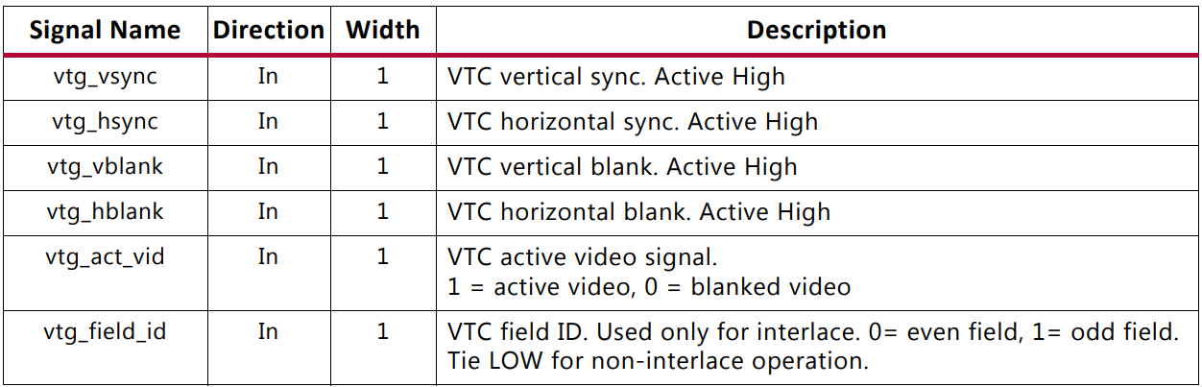
API
PL端
Stream to Video Out: Port Descriptions
Notes:
https://docs.xilinx.com/v/u/en-US/pg044_v_axis_vid_out

Slide 37
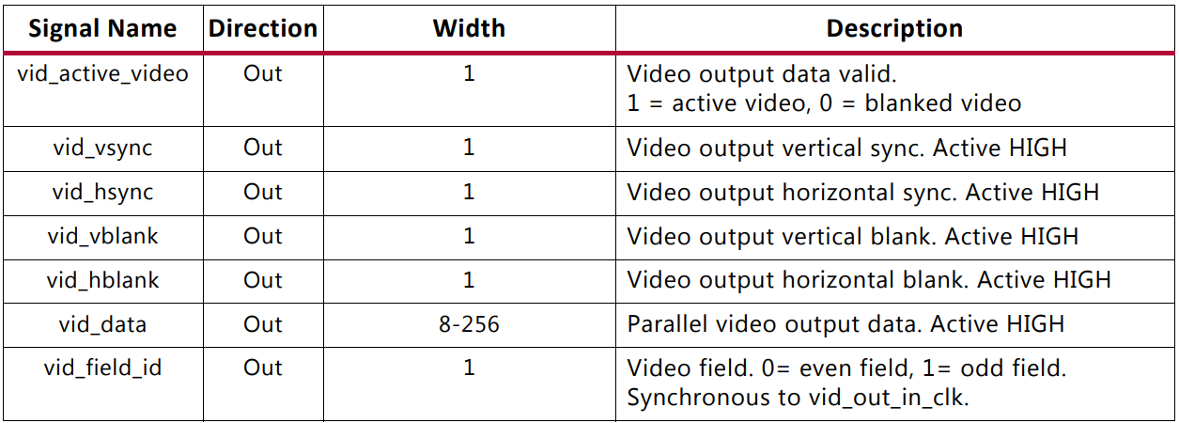
API
PL端
Stream to Video Out: Port Descriptions
Notes:
https://docs.xilinx.com/v/u/en-US/pg044_v_axis_vid_out

Slide 38
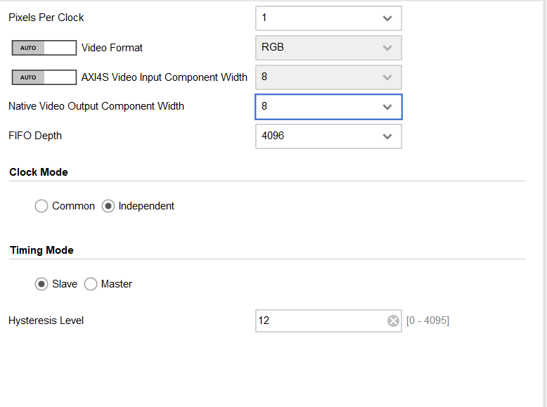
API
PL端
Stream to Video Out: Parameter

Slide 39
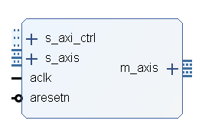
API
PL端
Video Processing Subsystem: Block Diagram
此IP由HLS產生，可設定多種模式:
Deinterlacing
Video Scaling (up and down scaling)
Color Space Conversion
Frame Rate Conversion
Notes:
https://docs.xilinx.com/r/en-US/pg231-v-proc-ss

Slide 40
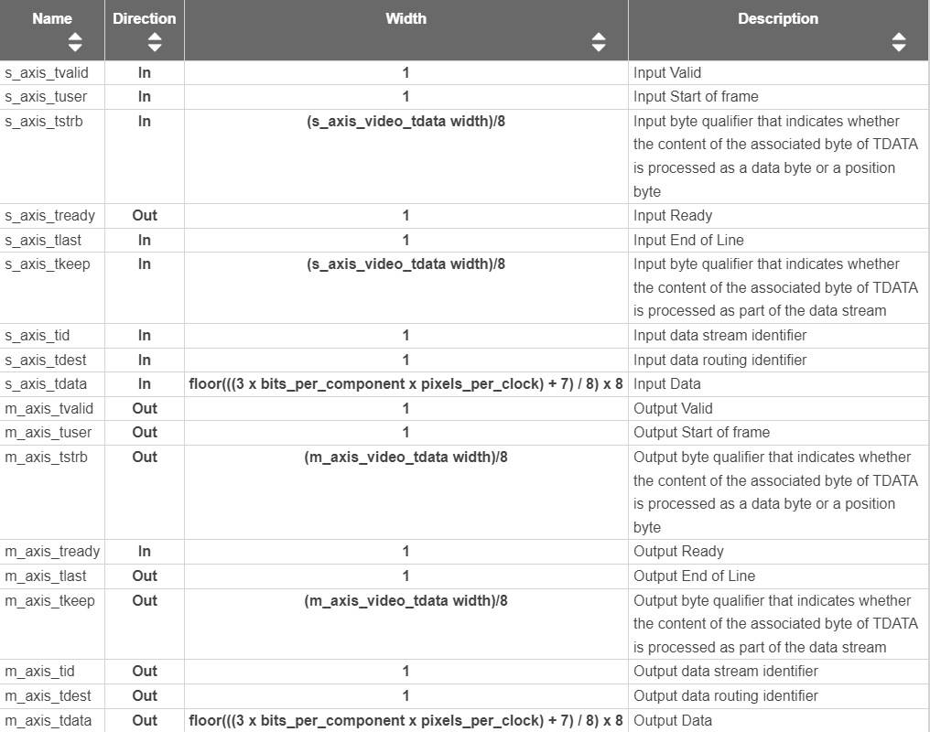
API
PL端
Video Processing Subsystem: Port Descriptions
Notes:
https://docs.xilinx.com/r/en-US/pg231-v-proc-ss

Slide 41
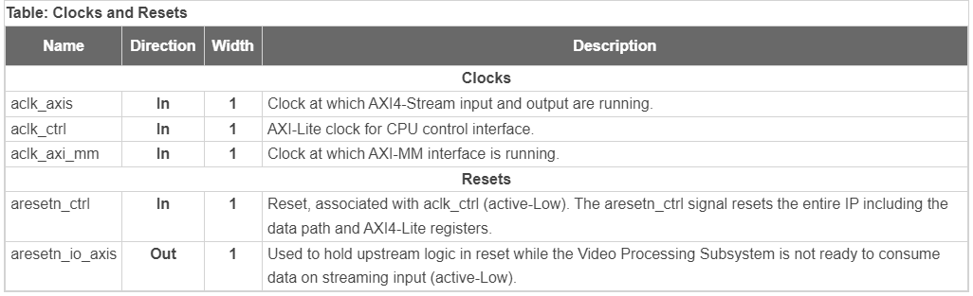
API
PL端
Video Processing Subsystem: Port Descriptions
Notes:
https://docs.xilinx.com/r/en-US/pg231-v-proc-ss

Slide 42
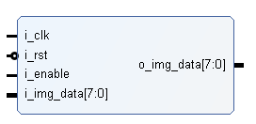
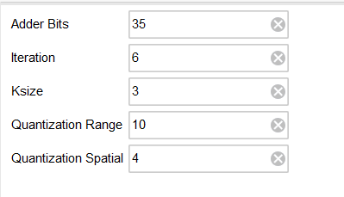
API
PL端
Soft IP_BilaterlaFilter:

Slide 43
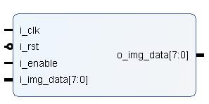
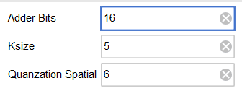
API
PL端
Soft IP_GaussianFilter:

Slide 44
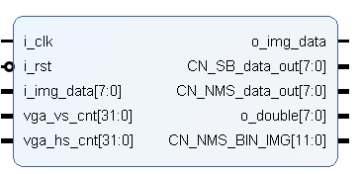
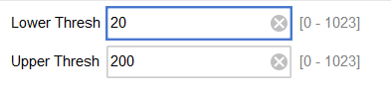
API
PL端
Soft IP_Canny:

Slide 45
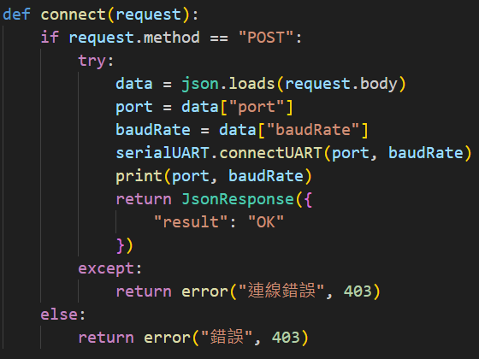
Code
PC端
def connect (request):

Slide 46
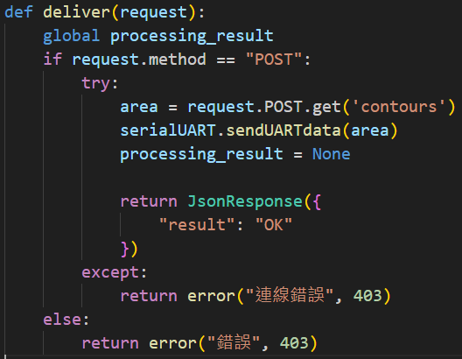
Code
PC端
def deliver (request):

Slide 47
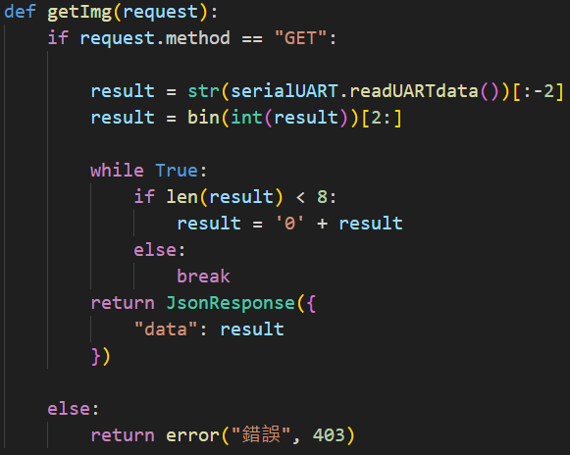
Code
PC端
def getImg (request):

Slide 48
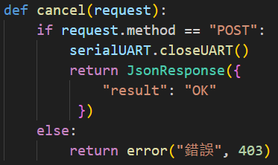
Code
PC端
def cancel (request):

Slide 49
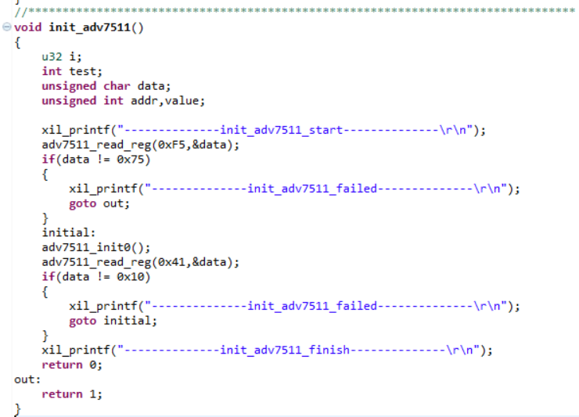
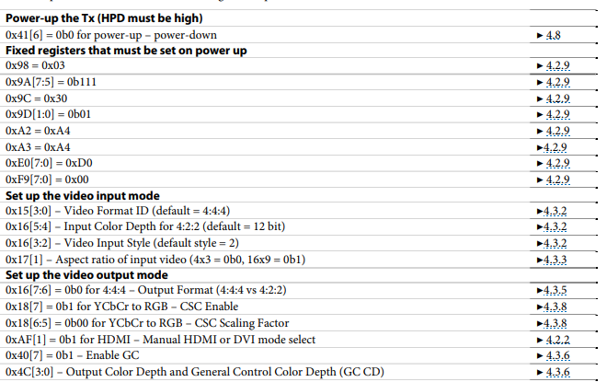
驅動程式
ADV7511 : ADV7511_Programming_Guide

Slide 50
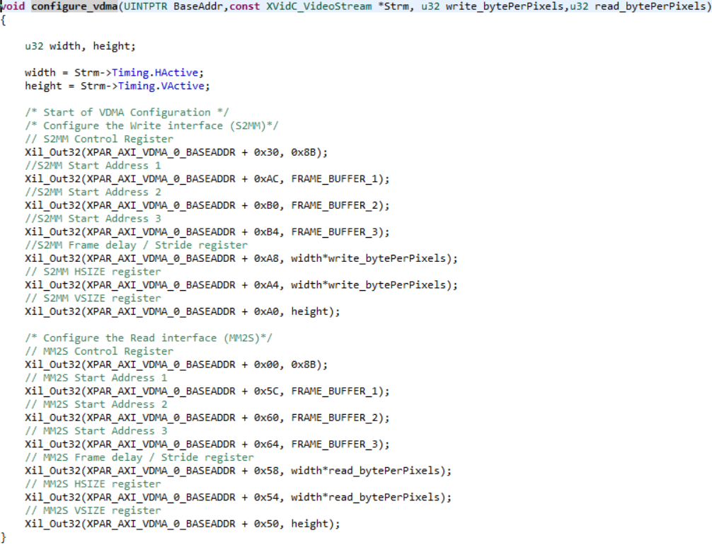
驅動程式
VDMA : AXI Video Direct Memory Access v6.3 Product Guide (PG020)

Slide 51
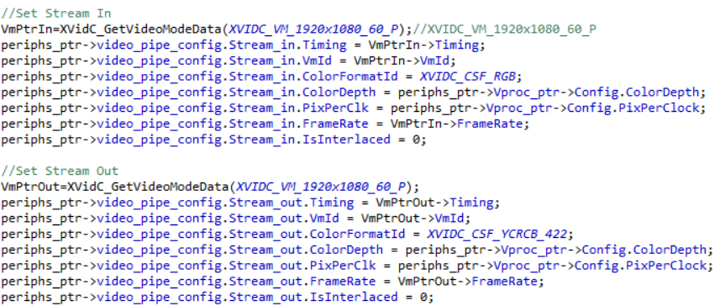
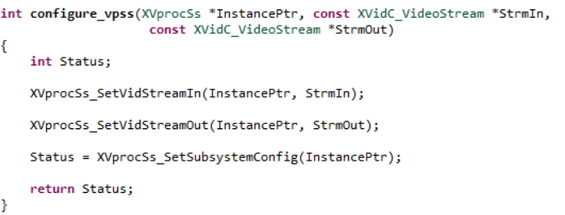
驅動程式
VPSS: Video Processing Subsystem Product Guide (PG231)

Slide 52
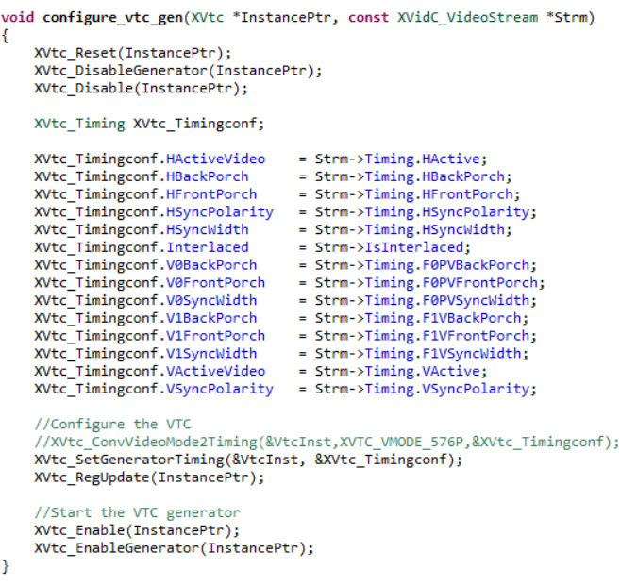
驅動程式
VTC: Video Timing Controller Product Guide (PG016)

Slide 53
當週進度
開發CCL :
contours label
contours stats(Top、Bottom、Left、Right、Area)

Slide 54
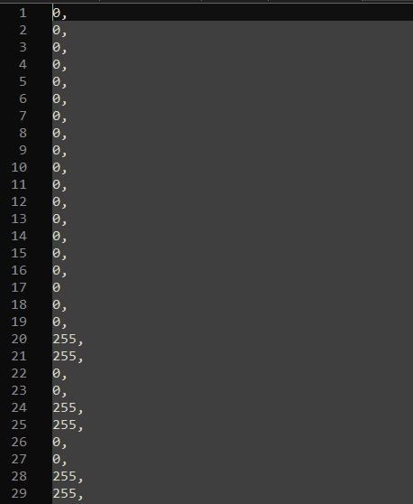
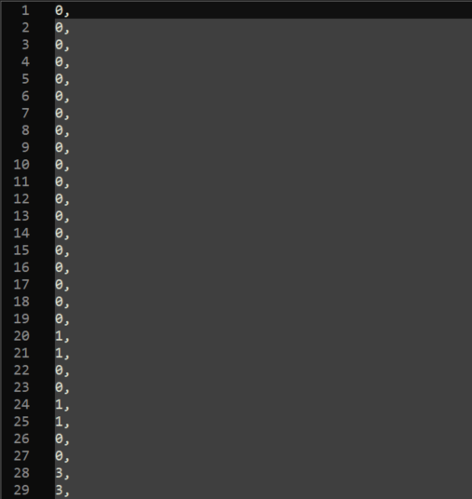
當週進度
Contours label
測試方法 :
使用Vivado於simulation中讀取txt資料當成輸入影像，接著將模擬結果寫回txt觀察結果，並和軟體進行比較
圖1.輸入波型
圖3.輸出波型
圖2.輸入資料
圖4.輸出資料

Slide 55
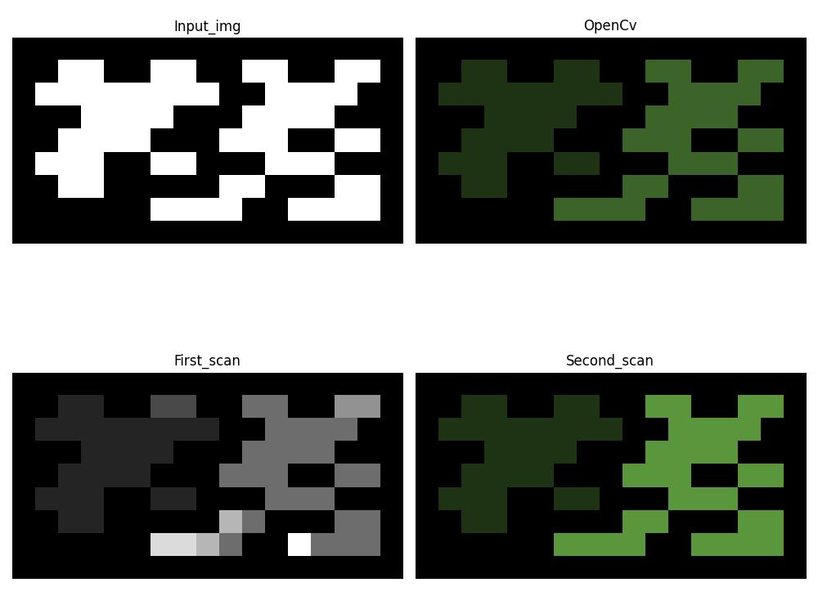
當週進度
contours label
實驗結果 : Test_1 : input image : 17x9
simulation
圖5.測試結果1

Slide 56
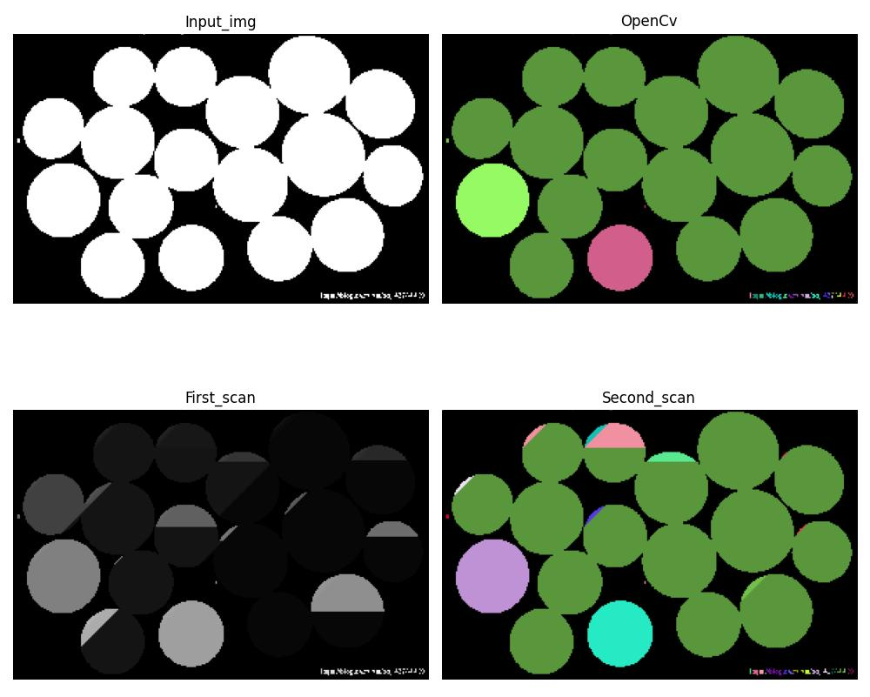
當週進度
contours label
實驗結果 : Test_2 : input image : 300x195
simulation
圖6.測試結果2

Slide 57

當週進度
contours label
實驗結果 : Test_3 : input image : 600x450
simulation
圖7.測試結果3

Slide 58

當週進度
contours stats
測試方法 :
使用Vivado於simulation中讀取txt資料當成輸入影像，Contours stats會存於BRAM中，在處理完一張影像後，將儲存結果讀出，並用結果繪製contours的外接矩形框
Rown = [Left,Top,Right,Bottom,Area] ; 其中Rown 為第n個標籤
圖8.stats結果

Slide 59

當週進度
contours stats
實驗結果 : Test_4 : input image : 17x9
simulation
圖9.測試結果4

Slide 60

當週進度
contours stats
實驗結果 : Test_5 : input image : 300x195
simulation
圖6.測試結果2

Slide 61

當週進度
contours stats
實驗結果 : Test_6 : input image : 600x450
simulation
圖5.測試結果1

Slide 62
問題紀錄
某些情況下(contours為右上左下排列?)，二次掃描結果會出現錯誤
stats存在錯誤

Slide 63
參考資料
https://blog.csdn.net/taowei1314520/article/details/88622264?spm=1001.2014.3001.5502
https://blog.csdn.net/weixin_41445387/article/details/116275486?spm=1001.2014.3001.5501
https://www.analog.com/media/en/technical-documentation/user-guides/ADV7511_Programming_Guide.pdf
https://www.analog.com/media/en/technical-documentation/user-guides/ADV7511_Hardware_Users_Guide.pdf
https://docs.xilinx.com/r/en-US/pg020_axi_vdma/AXI-Video-Direct-Memory-Access-v6.3-LogiCORE-IP-Product-Guide
https://blog.csdn.net/Pieces_thinking/article/details/124335670
https://docs.xilinx.com/r/en-US/pg016_v_tc/Video-Timing-Controller-v6.2-LogiCORE-IP-Product-Guide
https://blog.csdn.net/u014586651/article/details/124019316
https://docs.xilinx.com/v/u/en-US/pg044_v_axis_vid_out

Slide 64

專案架構
Breakdown

Slide 65

專案架構
Breakdown

Slide 66

專案架構
Breakdown

Slide 67

專案架構
Architecture

Slide 68

專案架構
Architecture

Slide 69
API
PL端
VDMA: Block Diagram
Notes:
https://docs.xilinx.com/r/en-US/pg020_axi_vdma/AXI-Video-Direct-Memory-Access-v6.3-LogiCORE-IP-Product-Guide

Slide 70
API
PL端
VDMA: Block Diagram
Notes:
https://docs.xilinx.com/r/en-US/pg020_axi_vdma/AXI-Video-Direct-Memory-Access-v6.3-LogiCORE-IP-Product-Guide

Slide 71
API
PL端
VDMA: Block Diagram
Notes:
https://docs.xilinx.com/r/en-US/pg020_axi_vdma/AXI-Video-Direct-Memory-Access-v6.3-LogiCORE-IP-Product-Guide

Slide 72
API
PL端
Video Timing Controller: Block Diagram
Notes:
https://docs.xilinx.com/r/en-US/pg016_v_tc/Video-Timing-Controller-v6.2-LogiCORE-IP-Product-Guide

Slide 73
API
PL端
Video Timing Controller: Block Diagram
Notes:
https://docs.xilinx.com/r/en-US/pg016_v_tc/Video-Timing-Controller-v6.2-LogiCORE-IP-Product-Guide

Slide 74
API
PL端
Stream to Video Out: Block Diagram
Notes:
https://docs.xilinx.com/v/u/en-US/pg044_v_axis_vid_out

Slide 75
API
PL端
Stream to Video Out: Block Diagram
Notes:
https://docs.xilinx.com/v/u/en-US/pg044_v_axis_vid_out

Slide 76
API
PL端
Stream to Video Out: Block Diagram
Notes:
https://docs.xilinx.com/v/u/en-US/pg044_v_axis_vid_out

Slide 77
API
PL端
Stream to Video Out: Block Diagram
Notes:
https://docs.xilinx.com/v/u/en-US/pg044_v_axis_vid_out

Slide 78
API
PL端
Video Processing Subsystem: Block Diagram
Notes:
https://docs.xilinx.com/r/en-US/pg231-v-proc-ss

Slide 79
API
PL端
Video Processing Subsystem: Block Diagram
Notes:
https://docs.xilinx.com/r/en-US/pg231-v-proc-ss

